Slide 1
Unidade Curricular - 12
Prof. Rodrigo Alberto Zamara

Slide 2
OBJETIVOS
Aula 03:
Introdução ao Banco de dados, o que é para que serve e quais e quais mais usados existentes.
Iniciação em Mysql(MariaDB)

Slide 3
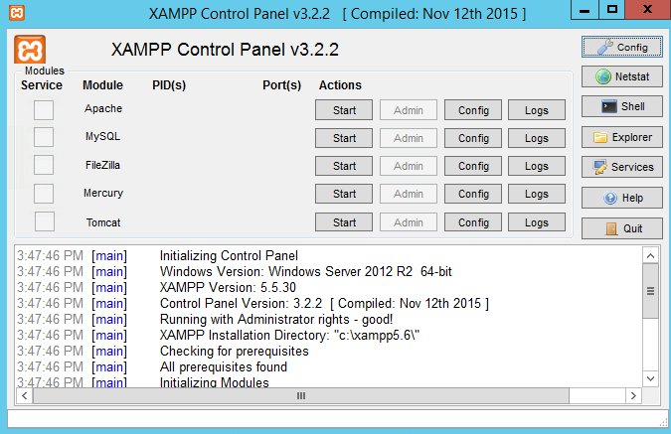

Slide 4
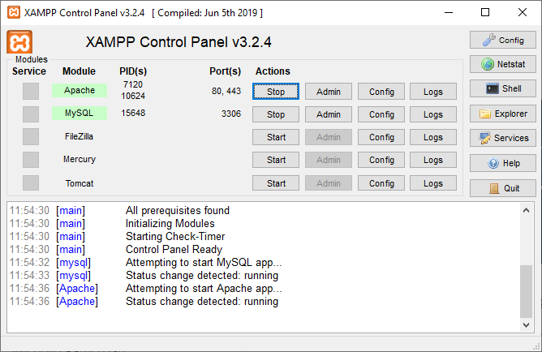

Slide 5
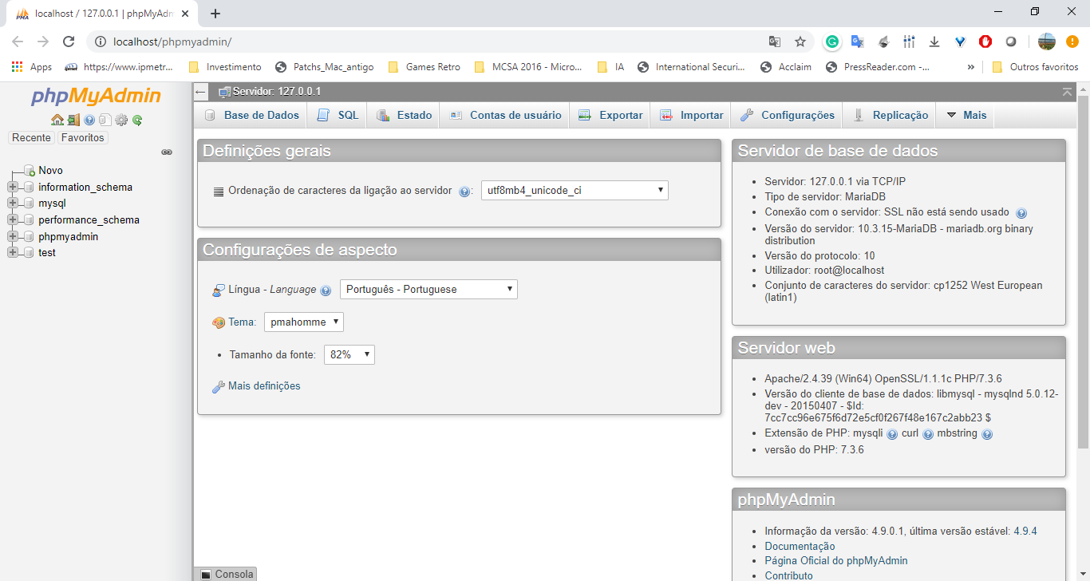

Slide 6
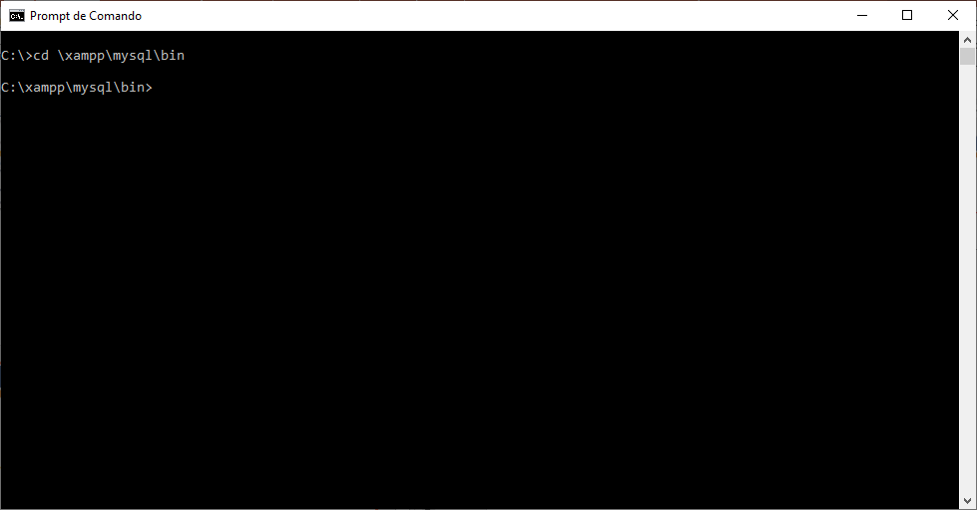
Executando o Mysql em modo prompt:
C:\>cd \xampp\mysql\bin

Slide 7
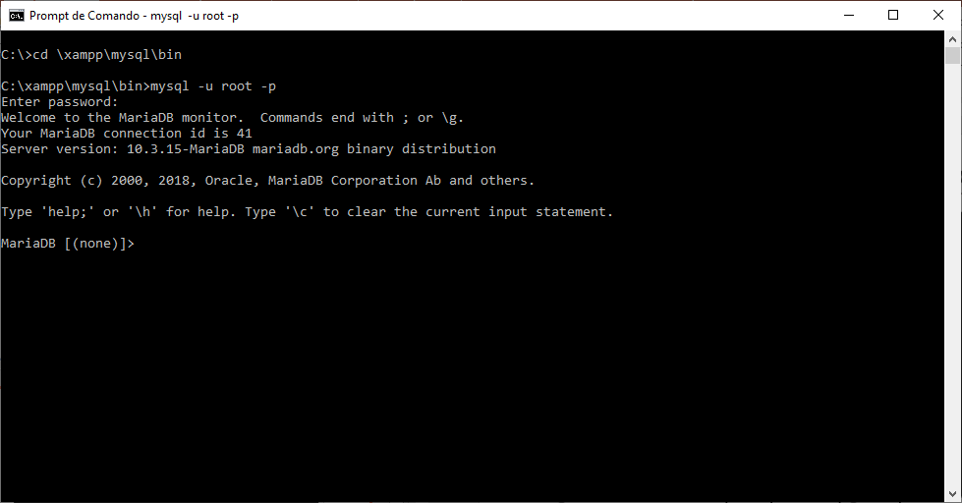
Executando o Mysql em modo prompt:
Usuário: root
Senha: em branco
Sintaxe: Mysql –u <usuário de banco de dados -p
C:\xampp\mysql\bin>mysql -u root -p

Slide 8

Criar e tabela de banco de dados
Sintaxe:
Create database <nome_banco_de_dados>
CREATE DATABASE senac;
Sintaxe:
Use <nome_banco_de_dados>
MariaDB [(none)]> use senac;
Database changed
MariaDB [senac]>

Slide 9
Tipos de atributos Mysql de Tabelas de Banco de Dados
CHAR — uma cadeia de caracteres (string), de tamanho fixo e não-binária;
VARCHAR — uma string de tamanho variável e não-binária;
BINARY — uma string binária de tamanho fixo;
VARBINARY — uma string binária de tamanho variável;
BLOB — um BLOB (Binary Large OBject – OBjeto Grande Binário) pequeno;
TINYBLOB — um BLOB muito pequeno;
MEDIUMBLOB — um BLOB de tamanho médio;
LONGBLOB — um BLOB grande;
TINYTEXT — uma string não-binária e de tamanho bem reduzido;
TEXT — uma string não-binária e pequena;
MEDIUMTEXT — uma string de tamanho comum e não-binária;
LONGTEXT — uma string não-binária de tamanho grande;
ENUM — de acordo com o manual do MySQL, é uma string, com um valor que precisa ser selecionado de uma lista predefinida na criação da tabela;
SET — é um objeto que pode ter zero ou mais valores – cada um dos quais precisa ser escolhido de uma lista de valores predeterminados quando da criação da tabela.

Slide 10
Comandos básicos
CREATE TABLE Clientes
(
Id INTEGER,
Nome VARCHAR(50),
Endereco VARCHAR(50),
Email VARCHAR(50),
Data_Nascimento DATETIME
);
Criação de tabelas:
Sintaxe:
CREATE TABLE Nome_da_Tabela
(
Atributo1 Tipo,
Atributo2 Tipo,
Atributo3 Tipo
)

Slide 11
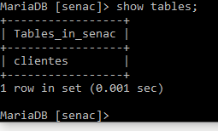
Listar Tabelas
Sintaxe:
Show tables;

Slide 12
Inserir dados na Tabela
Sintaxe:
insert into <tabela> (nome_campo1, nome_campo2,...) values (valor_campo1, valor_campo2,...);
Insert into clientes (Nome, Endereco, Email, Data_Nascimento) values(“Rodrigo Zamara”,”Rua Aparecida do Sul, 234”,”atendimento@rodrigozamara.com.br”, “1979-12-04”);

Slide 13
Listar dados da Tabela
Sintaxe:
select <Lista_de_Campos> from <nome_tabela> where <condição_logica>
select * from clientes; {mostra todos os registros da tabela cliente.

Slide 14
Exercícios
Crie uma tabela de produtos com campos relacionados ao negócios imaginado.
Preencha com 10 registros.
Crie uma tabela de endereços.
Preencha com 10 registros.

Slide 15

That’s All!

